Slide 1
Презентація на тему: “Проблема миру і роззброєння”
Учня 10-А класу
ЗОШ №25 м. Луцька
Матвійчука Романа

Slide 2
зміст
Мир і роззброєння – загальні поняття.
Причини виникнення проблеми миру.
Суть проблеми миру.
Шляхи розв’язання проблеми миру.
Проблема контролю над роззброєнням.
Постачальники зброї.
Проблема збереження миру та роззброєння.
Проблема необхідності збереження миру.
Заключення.

Slide 3
Мир і роззброєння – загальні поняття
РОЗЗБРОЄННЯ — принцип міжнародного права, встановлений у Статуті ООН як обов'язок держав — членів Організації співробітничати між собою у сфері міжнародних відносин та регулювання озброєнь з метою сприяння досягненню і підтриманню міжнародного миру та безпеки з найменшим відтягненням світ, людських і економічних ресурсів для справи озброєння.
Мир –
Мир на землі — це затишок і тиша, Це сміх дитячий і душі політ, Коли поет чарівні вірші пише Про незвичайний, дивовижний світ.
Мир на землі — це росяні світанки, Краса і творчість, пісня у гаях. Мир на землі — це вечори і ранки Із радістю і щастям у серцях.
Мир на землі — це дім і мама, й тато, Й любові стільки — просто через край! Це та земля, де щастя є багато І в кожній хаті — хліба коровай.
Це та земля, де сміх і пісня лине, А діти йдуть до школи знов і знов. Й ніколи у боях ніхто не гине, Бо там господар — щастя і любов.

Slide 4
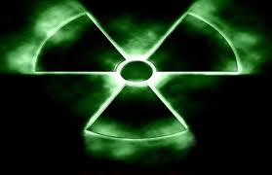
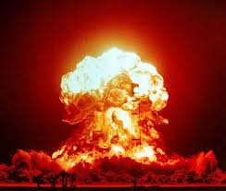
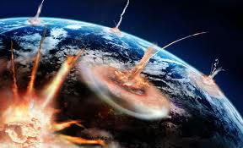
Причини виникнення проблеми миру
Проблема збереження миру на Землі - найважливіша, оскільки під час виникнення глобального військового конфлікту в світі, нашпигованому ядерною зброєю та ядерними технологіями, всі інші проблеми втрачають сенс. Неможливість обмеженого впливу ядерного інциденту на довкілля яскраво проде­монструвала катастрофа на Чорнобильській АЕС. Жорстока реальність полягає в тому, що ніколи ще в історії людства не накопичувалася така кількість смертоносної зброї, її досить, щоб кілька разів знищити все живе на Землі, або й саму планету.
Особливо велику небезпеку становлять арсенали ядерної зброї. На сьогодні ядер-зброя зосереджена в 5 державах світу (постійних членів Ради Безпеки ООН -США, Росії, Великобританії, Франції, Китаю).

Slide 5
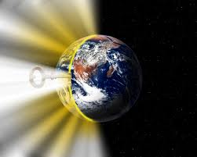
Суть проблеми миру
На жаль, на планеті все ще зберігаються точки потенційних міжнародних або міжнаціональних конфліктів. Війна — це збройна боротьба між державами або соціальними, етнічними та іншими спільнотами; у переносному ро­зумінні слова — крайня ступінь політичної боротьби, ворожих відносин між певними політичними силами.
Учені підрахували, що за більш як чотири тисячоліття відомої нам історії лише близько трьохсот років були абсолютно мирними. Війни на планеті забрали вже по­над 4 млрд людських життів. Кількість загиблих різко зростала з розвитком засобів знищення людей та розширенням масштабів військових дій.

Slide 6
Шляхи розв’язання проблеми миру
Сучасний світ дуже малий і вразливий для війни. Врятувати і збе­регти його неможливо, якщо не покінчити з думками та діями, які сто­літтями будувалися на прийнятності та припустимості війн і збройних конфліктів.
На сьогоднішній день проблема збереження миру на Землі включає в себе і таке поняття як тероризм. Якщо донедавна звертання до терору як засобу вирішення політичних або релігійних проблем було винятковим, надзвичайним явищем, то в наші дні практично щоденні повідомлення про терорис­тичні акти сприймаються як щось неминуче. Терор став органічною складовою сучасного життя і набув глобального характеру.
А отже, проблема збереження миру на Землі залишається гострою, і його досягнення можливе за умови взаємопорозуміння і всебічного співробітництва, вирішення цієї проблеми - найважливіша передумова для розв'язання інших глобальних проблем людства, насамперед проблеми економічного розвитку.

Slide 7
Проблема контролю над роззброєнням
Одним з найважливіших питань у сфері стратегічної безпеки є контроль над озброєннями й роззброєнні у світі. Це питання порушувалося з кінця XIX століття, а 20 після кровопролитної Другої світової війни придбав ще великої ваги. У цьому Організацією Об'єднаних Націй та інші міжнародними організаціями було здійснено прагнення контролю озброєння та роззброєнням у трьох областях: ядерні, конвенціональні й біологічні озброєння. Проте, на жаль, людська спільнота досі немає чіткої програми загального роззброєння.
Нині торгівля зброєю становить значну частину загальної світової торгівлі, а точніше близько 16% від 5 трлн. доларів світового товарообороту, це 800 млрд. Продаж озброєнь та військової техніки у світі продовжує зростати, отже збройові і оборонних підприємств в 2002-2003 рр. збільшили виробництво на 25%.

Slide 8
Постачальники зброї
У таблиці перераховані провідні постачальники зброї, і навіть обсяг всіх поставок озброєнь світі:
Країна | США | Британія | Франція | Росія | Німеччина | Італія
Місце у світі | 1 | 2 | 3 | 4 | 5 | 10
Поставка озброєнь (млн) | 151 867 | 43 000 | 30 200 | 26 200 | 10 800 | 2 700

Slide 9
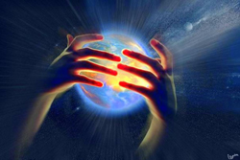
Проблема збереження миру та роззброєння
Відвернення термоядерної війни — першочергова проблема людства. У світі нагромаджено майже 50 тис. різних ядерних боєзарядів загальною потужністю до 50 тис. мегатонн, що у мільйон разів перевищує силу атомного вибуху в Хіросімі у 1945 р. Цього запасу дос­татньо, щоб декілька разів знищити людство. Вибух ли­ше однієї мегатонної ядерної бомби за своєю силою пере­вищує сумарну силу всіх вибухів, які мали місце в роки Другої світової війни. Широке застосування зброї масово­го знищення призведе насамперед до знищення міст, де сконцентровано 40% населення планети, знищить майже все промислове виробництво, основний економічний по­тенціал людства. Якщо хтось і вціліє, то навряд чи змо­же вижити в умовах радіації, рівень якої буде у 5 разів вищий за дозу, отриману жителями Хіросіми і Нагасакі. Застосування зброї масового знищення має глобальний характер. Це означає, що воно не може бути локалізова­ним межами однієї країни, що регіони й райони нашої планети, де не буде використана термоядерна зброя, теж будуть приречені.

Slide 10
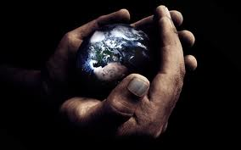
Проблема необхідності збереження миру
Проблема необхідності збереження миру на Землі і запобігання руйнівній ядерній війні, яку донедавна сприймали як глобальну проблему номер один, нині втратили свою гостроту і неминучість. Сучасний світ залишається нестабільним — глобальне протистояння змінилося посиленням і збільшенням кількості конфліктів локального характеру різного роду (в Африці, Південно-Східній Азії, Афганістані, на Близькому Сході і Кавказі та ін.), які можуть перетворитися на регіональні чи глобальні конфлікти із втягненням в них нових учасників.

Slide 11
Заключення
Підсумовуючи наведене і оглядаючи поглядом весь процес нарощування озброєнь світі, можна назвати, що попри докладені зусилля, у межах контролю над озброєннями і глобального роззброєння, гонка озброєнь світі усі ще триває. Після завершення півстоліття з освіти Організації Об'єднаних Націй внесок цієї організації у світове роззброєння залишається незначним. Ця обставина під час холодної громадянської війни відводило ООН маргінальну, малоефективну роль вирішенні світових проблем, до того ж час, провокуючи якісне і кількісне нарощування озброєнь, як ядерних, так і звичайних.

Slide 12
Дякую
за
увагу!

